Slide 1
APLICACIONES TIC

Slide 2
APLICACIONES FLASH
WEB “EL TANQUE MATEMÁTICO” MARIO RAMOS RAMÍNEZ Y OTRAS

Slide 3
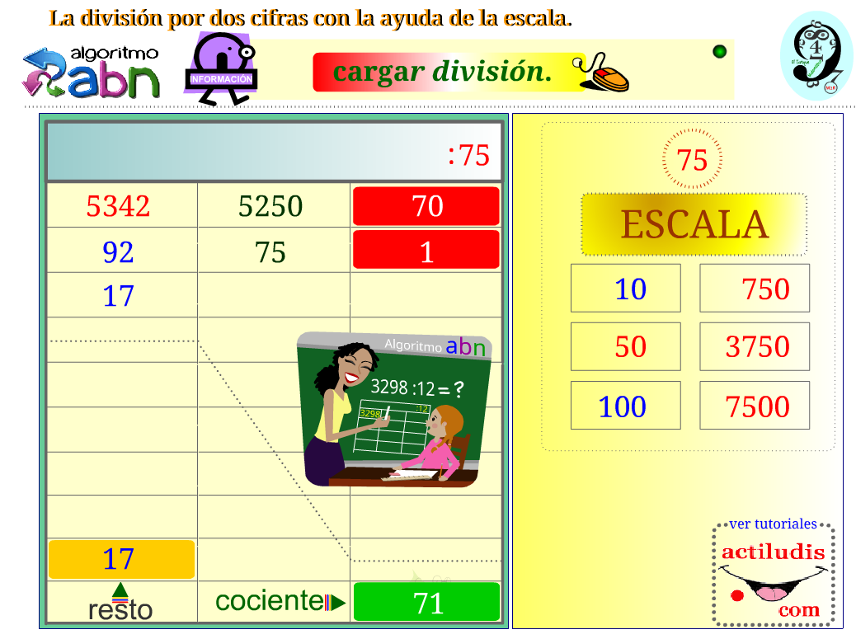
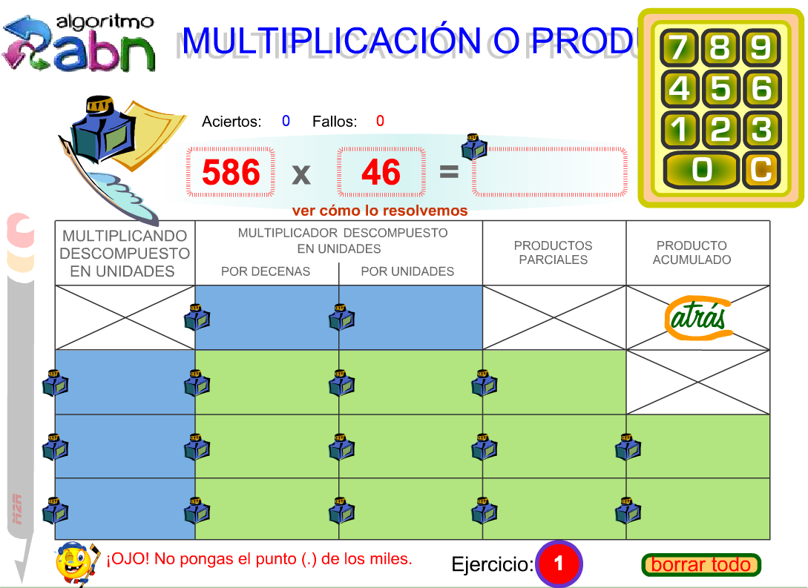
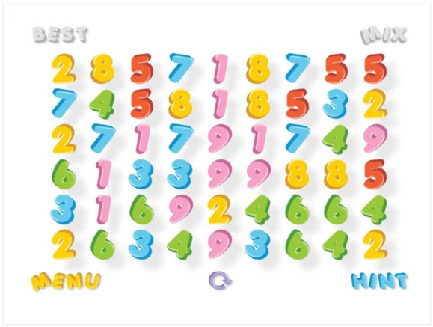
PARA ANDROIDE

Slide 4
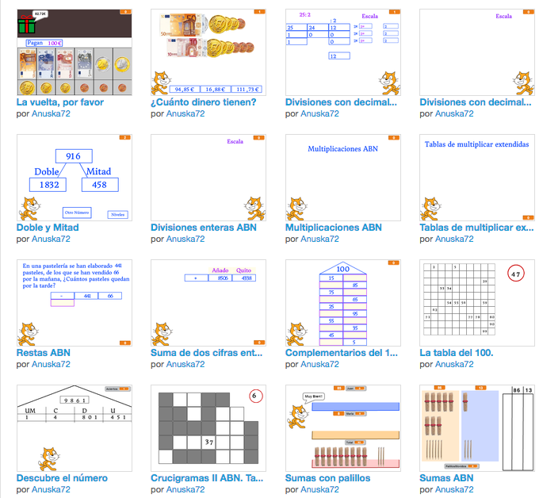
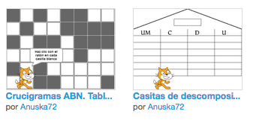
APLICACIONES CON SCRATCH
ANA DE LA FUENTE Y OTROS

Slide 5
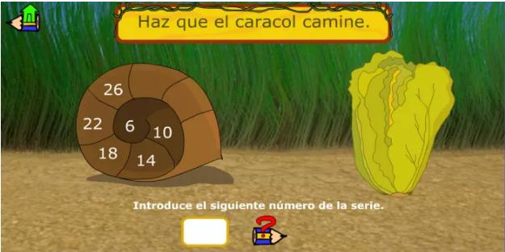
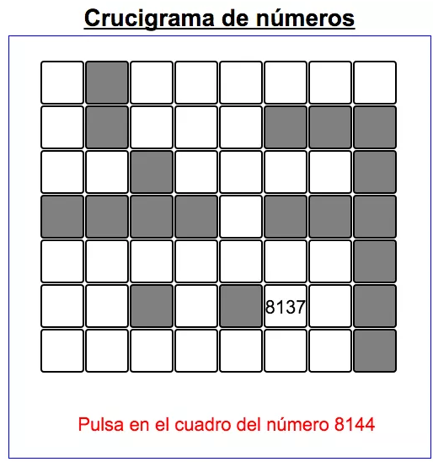
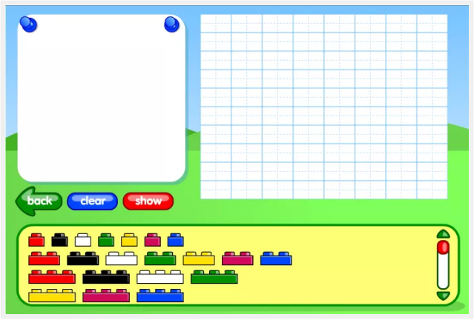
APLICACIONES EN LA RED

Slide 6
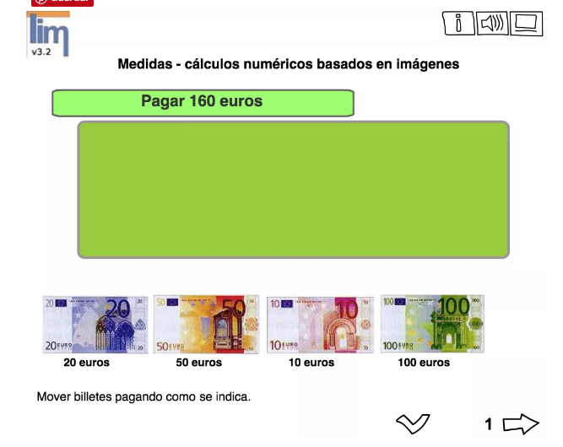
LIM (LIBROS DIGITALES MULTIMEDIA)

Slide 7
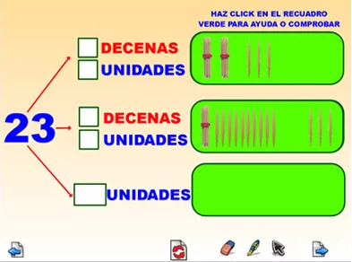
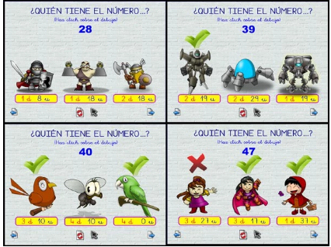
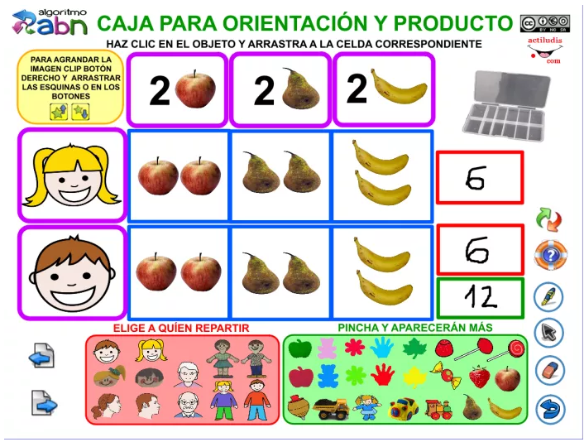
APLICACIONES PIZARRA DIGITAL

Slide 8
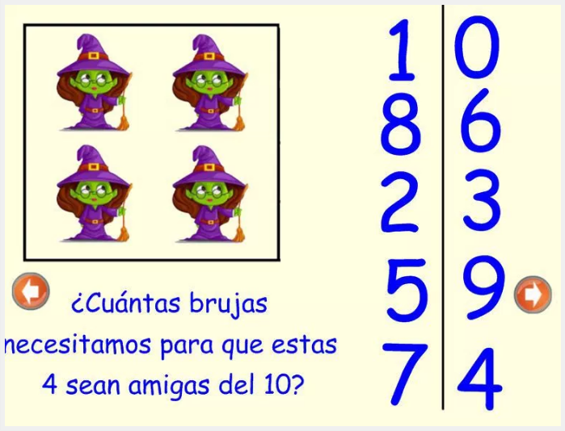
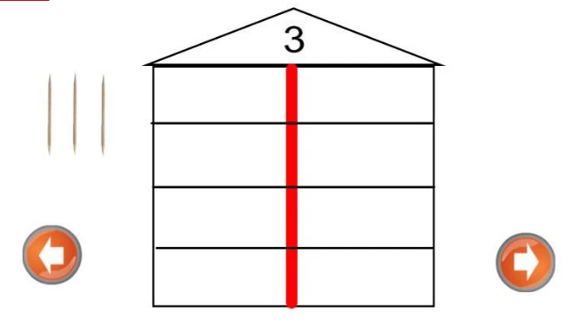
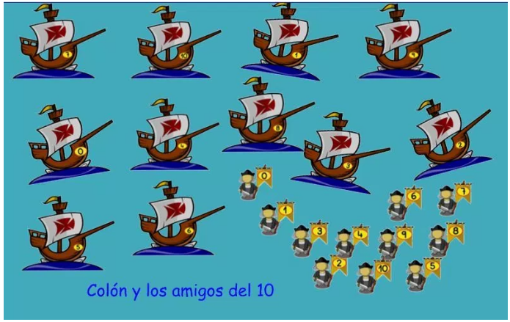
APLICACIONES PIZARRA DIGITAL NOTEBOOK
TOMÁS FERNÁNDEZ / CONCHA IBÁÑEZ

Slide 9
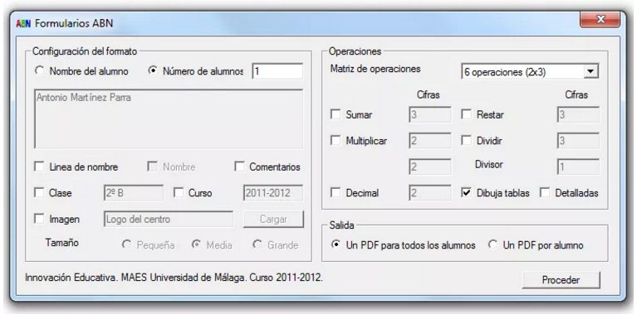
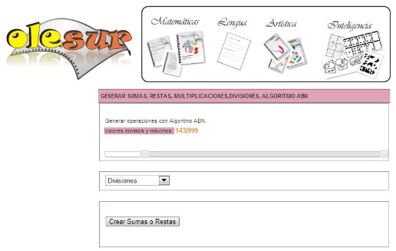
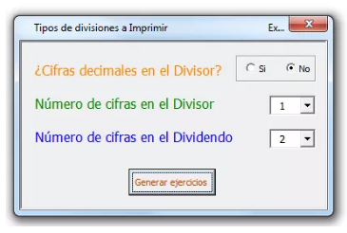
Enrique Ruiz
GENERADOR DE OPERACIONES EN PAPEL
(EXCEL)Luis Enrique Millán Valdovinos

Slide 10
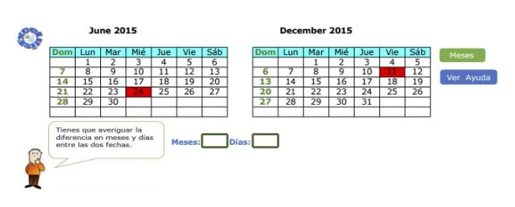
OTRAS APLICACIONES SEMI GRATUITAS
LUÍS ENRIQUE MILLÁN VALDOVINOS

Slide 11
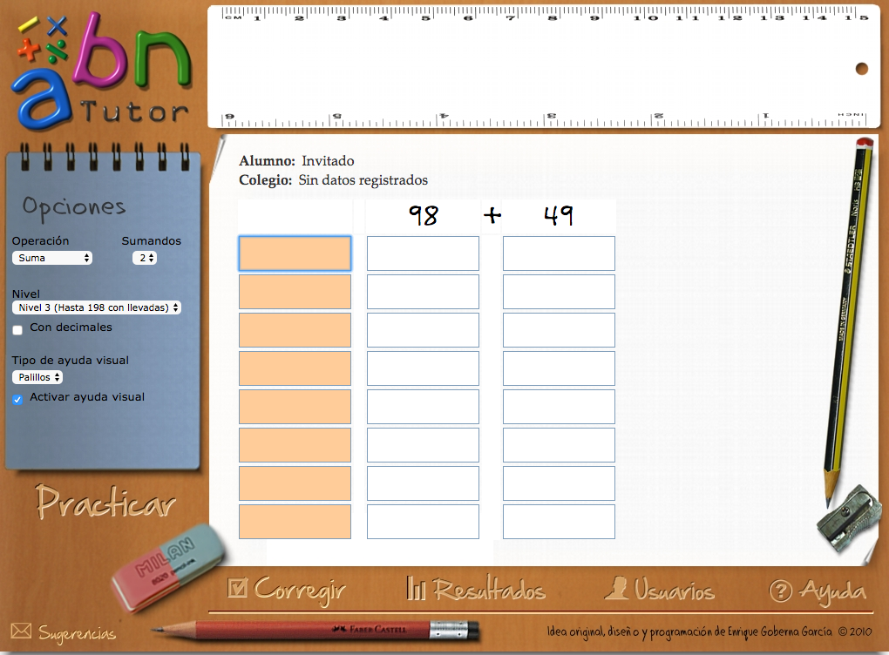

Slide 12
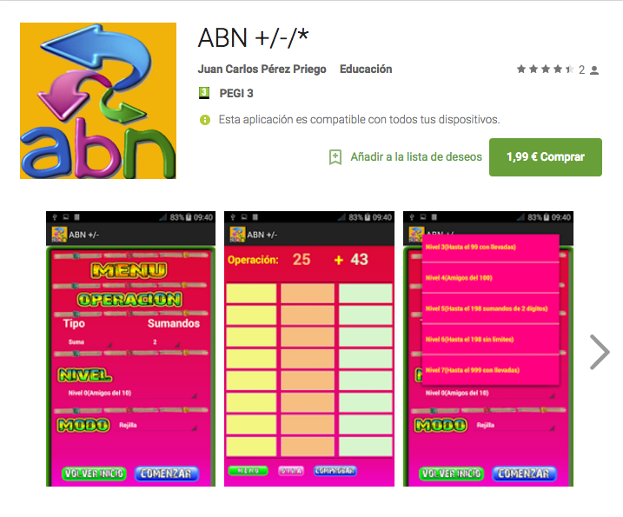
APP ABN PARA ANDROIDE
JUAN CARLOS PÉREZ PRIEGO

Slide 13
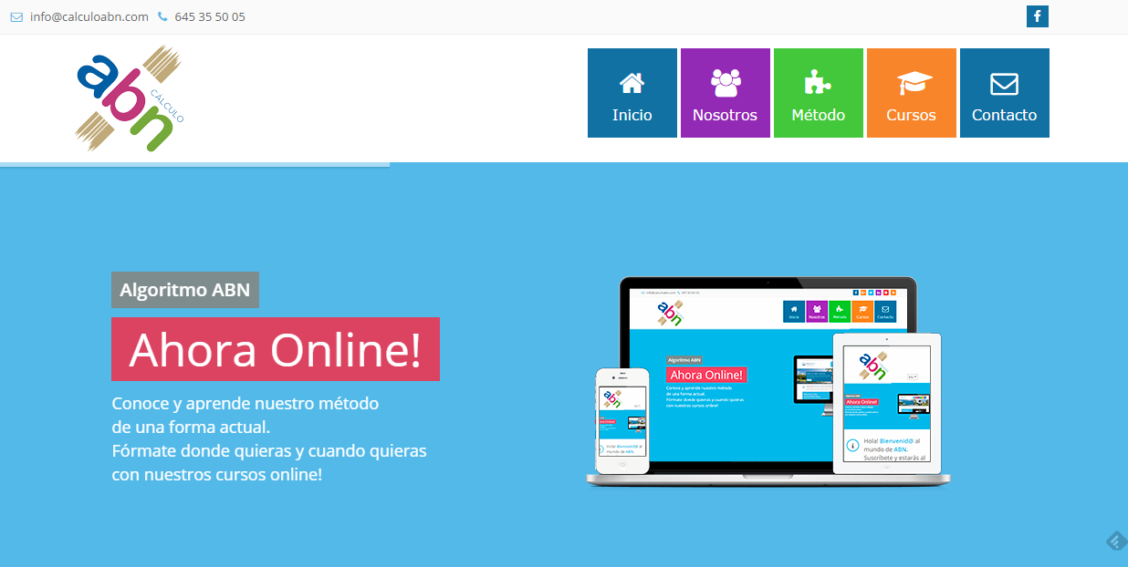
PLATAFORMA FORMACIÓN ABN ONLINE

